Slide 1
«Брендинг»
Муниципальное бюджетное учреждение дополнительного образования города Новосибирска «Дом детского творчества им. А. И. Ефремова»
Педагог дополнительного образования студии профессионального самоопределения «Next-дизайн»
Чернова Алина Артемовна

Slide 2
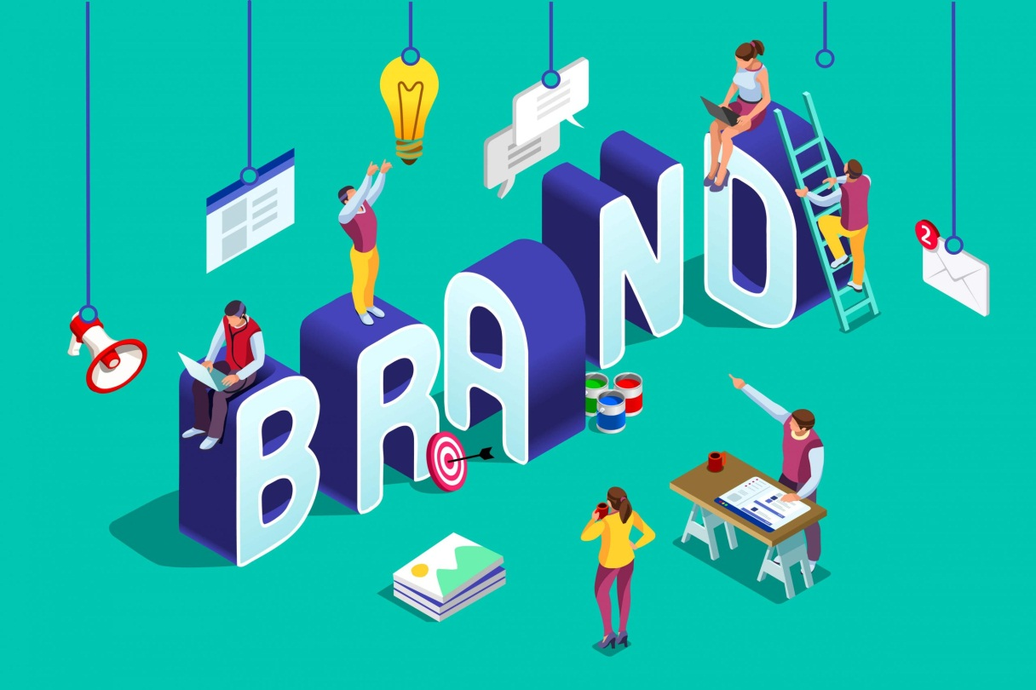
Бренд: понятие и цель
Слово «бренд» (brand) обозначает имя, знак или символ, которые идентифицируют продукцию и услуги продавца
Цель брендинга – создание четкого образа бренда и четкое формирование направления коммуникаций

Slide 3
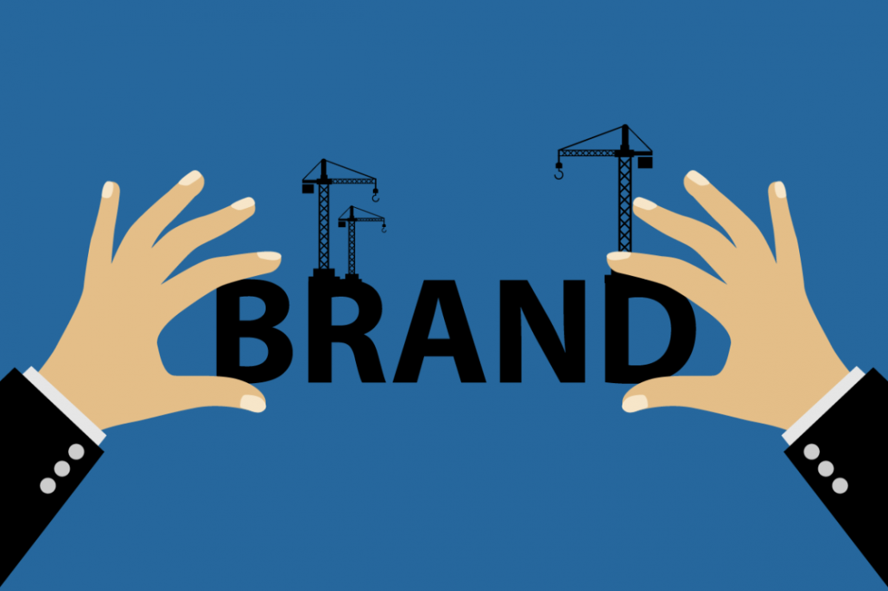
Этапы брендинга
анализ рыночной ситуации, целевой аудитории
планирование
строительство бренда
продвижение бренда
мониторинг бренда и оценка эффективности действий

Slide 4
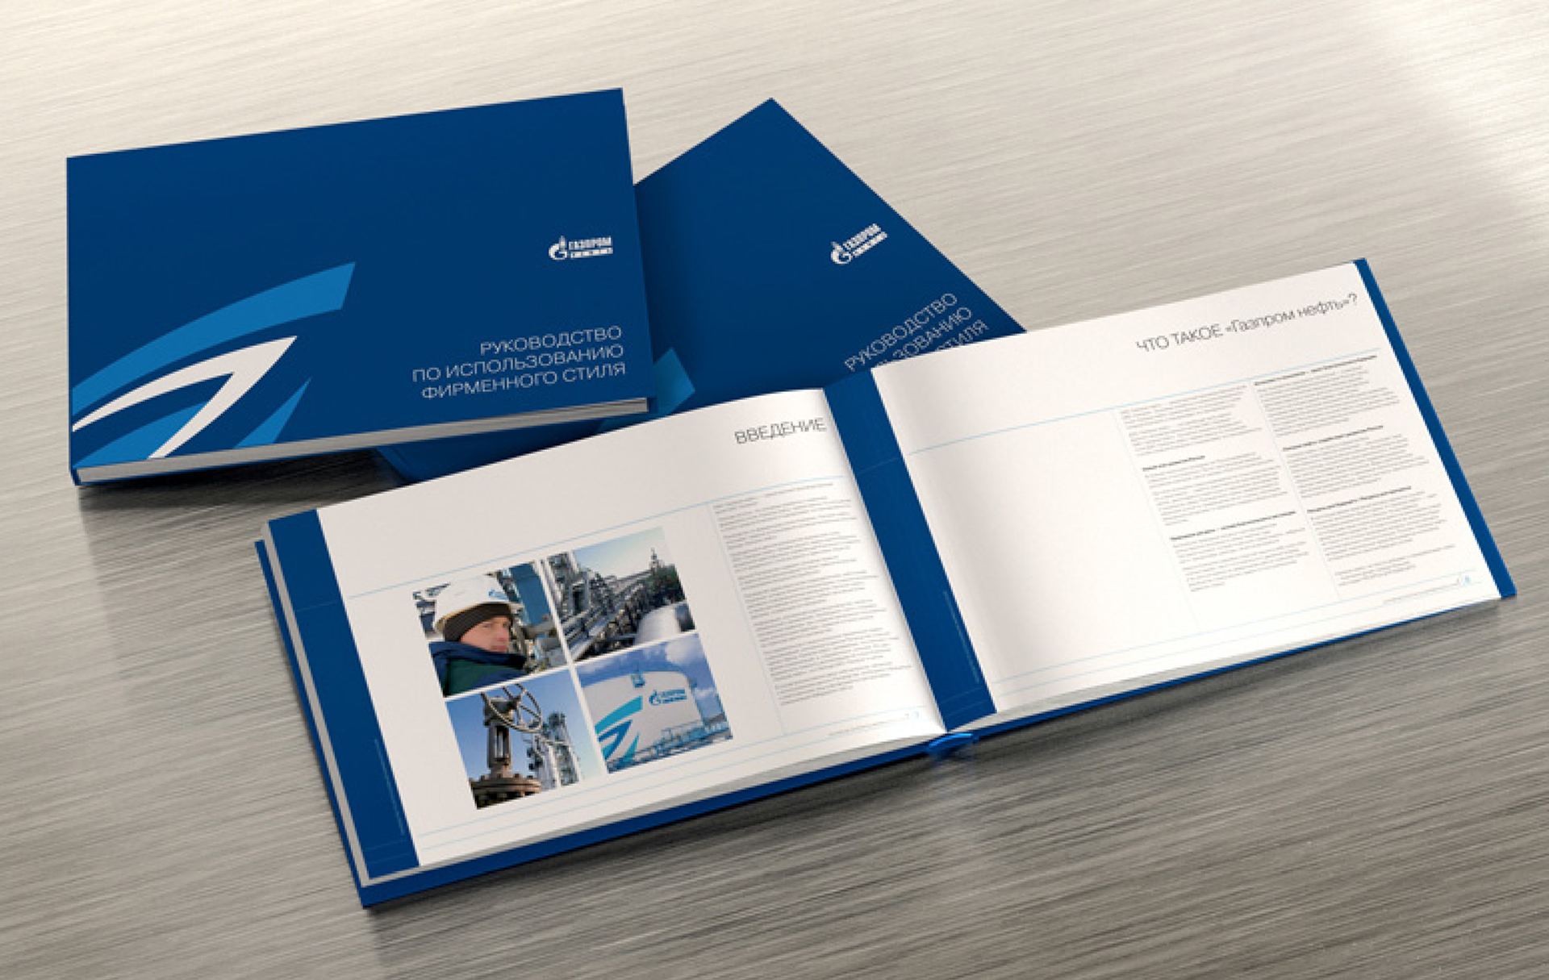
Создание комплекта документов бренда
Брендбук - это описание основных элементов идентичности и атрибутов бренда (суть, позиция, миссия, философия, ценности, индивидуальность).

Slide 5
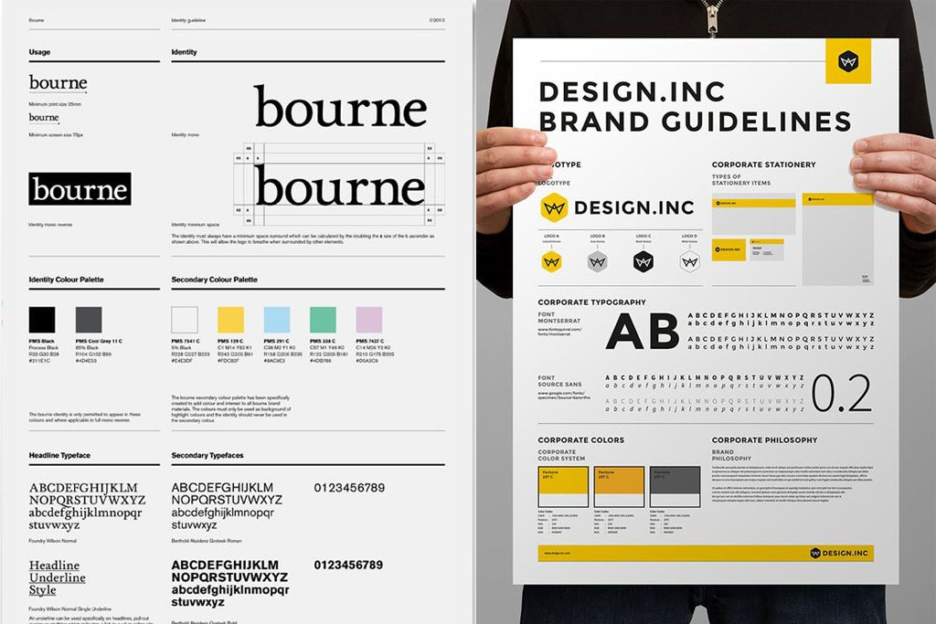
Создание комплекта документов бренда
Гайдлайн (паспорт стандартов или логобук) – это руководство, которое описывает основные принципы грамотного применения визуальных идентификаторов бренда на различных носителях в различных коммуникациях.

Slide 6
Гайдлайн
Как правило, гайдлайн включает в себя свод правил, описывающих корректное и недопустимое применение констант бренда:
– фирменного знака,
– логотипа и блока,
– схем построения фирменного знака и логотипа,
– фирменных цветов и шрифтов,
– расположения фирменного блока,
– знака на деловой документации и рекламных носителях,
– и т.д.

Slide 7
Дизайн процесс
Теория

Slide 8
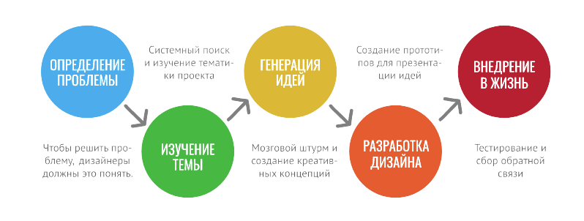
5 шагов дизайн-процесса

Slide 9

Методы визуализации
Списки
Эскизы
Ментальные карты
Ассоциации
Мозговой штурм
Искусство составления коллажей

Slide 10



Доска настроения (mood board)
1
Pinterest
Pinterest — социальный интернет-сервис, фотохостинг, позволяющий пользователям добавлять в режиме онлайн изображения и помещать их в тематические коллекции и делиться ими с другими пользователями.
milanote.com
Milanote — простой в использовании инструмент для организации ваших идей и проектов в визуальные доски.
savee.it
Сервис, позволяет хранить и систематизировать ресурсы.
2
3

Slide 11
Дизайн-метафоры
Метафоры - мастера игрового обращения с языком и визуальными образами. Метафоры в дизайне интересны способностью раскрывать сложные темы в занимательной манере.
Для рождения метафоры следует найти точки соприкосновения двух предметов или явлений в чем-то, например: море как зеркало - зеркало моря; душа как золото - золотое сердце; глаза как огонь - горят глаза. Второй прием основан на устоявшихся сходствах предметов по характеристикам: цвет, форма, внешний вид, функция.

Slide 12
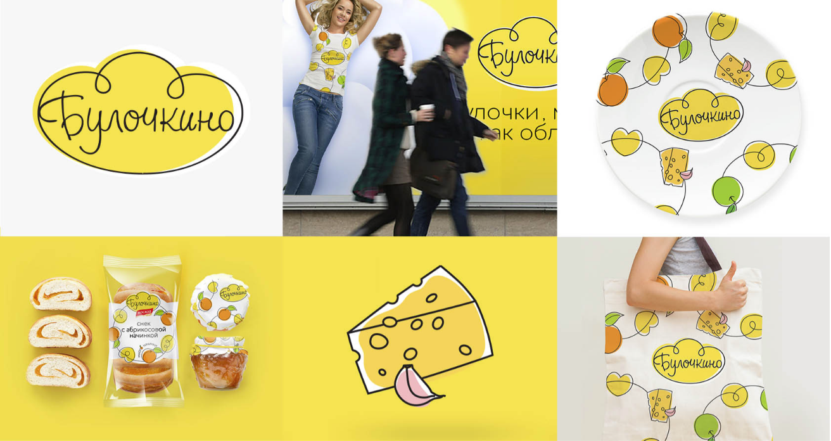
Дизайн-метафоры
На примере «Булочкино» мы сравниваем воздушность слоёного теста с облаком. Создавая бренд «Булочкино» для снеков из слоеного теста перед Креативной студией Бренда была поставлена задача разработать название, позиционированне, дизайн торговой марки, фирменный стиль н дизайн упаковки. Самое сложность в разработке бренда - это придумать хорошее название.

Slide 13
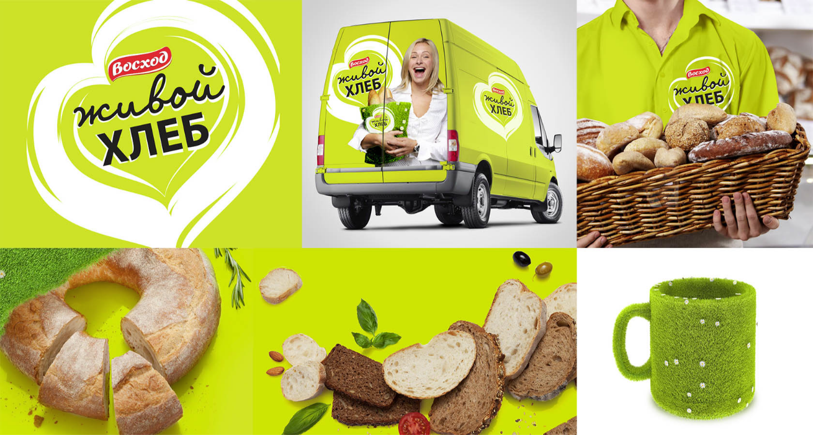
Дизайн-метафоры
Создавая бренд «Живой хлеб» для хлебов ручной работы из натуральных заквасок, студия Бренда нашла визуальную метафору -сердце. Яркий зеленый цвет - это отсылка в натуральности и природе создания настоящего хлеба. Неровная форма графики из пшеничной муки намекает на ручную работу. Сердце, нарисованной рукой на рассыпанной муке послужило прототипом фирменного знака.

Slide 14
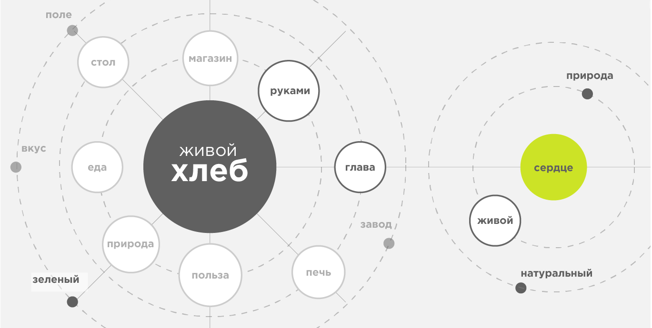
Карта ассоциаций
Отличный способ генерировать идеи - искать ассоциации. Ассоциация -это закономерности, связи между отдельными событиями, фактами, предметами или явлениями. Ваша задача найти устойчивую визуальную связь между разрабатываемым объектом и будущим образом.

Slide 15
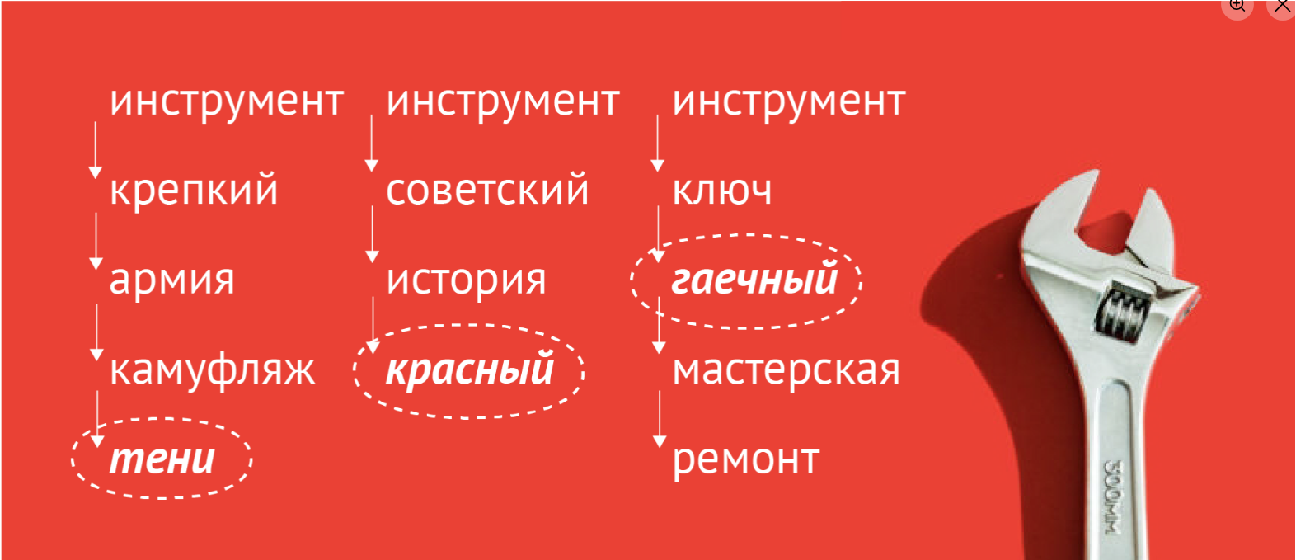
Графический прием
Выбор материала, стилистики, техники может являться графическим подходом к решению задач. Графический приём может усилить визуальную метафору или стать основой всего СТИЛЯ.

Slide 16
Задание
Представьте, что Вы – графический дизайнер и Вам дано задание – ПРИДУМАТЬ КОНЦЕПЦИЮ БРЕНДА. Сделайте выбор объекта для своего творчества и используя 5 правил дизайн-процесса создайте концепцию бренда:
хлебопекарня;
кафе;
антикафе;
зоомагазин;
цветочный бутик;
мебельный салон;
автомобильная заправочная станция;
салон красоты и здоровья…
ПОСМОТРИ ПРЕЗЕНТАЦИЮ «Логотипы: принципы и правила»
Ты можешь это придумать сам(а)! Ждем твои мысли!

